Slide 1


54º Fórum Permanente de Controle Interno
Prestação de Contas Anual 2023
Out/2023

Slide 2

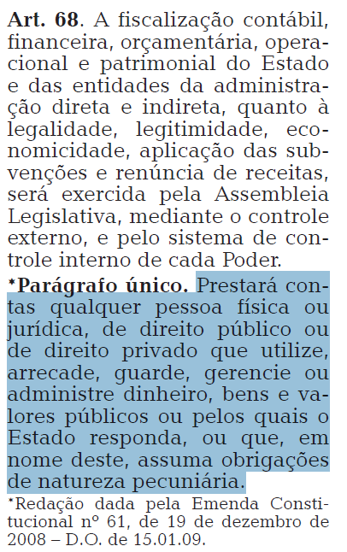
O Dever de Prestar Contas

Slide 3

O Dever de Prestar Contas

Slide 4
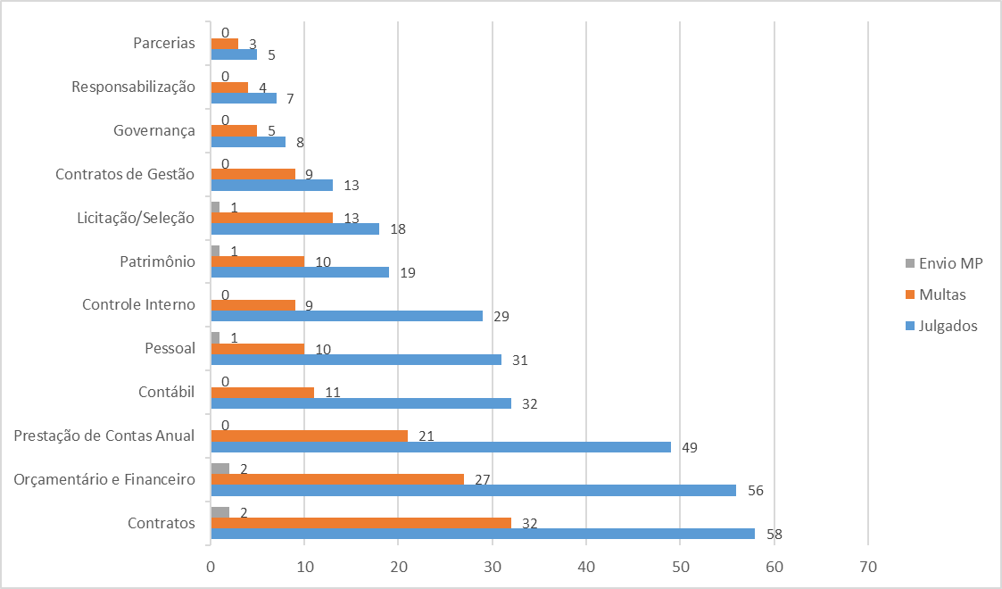
Importância da Devida Composição do Processo de PCA
Fonte: Julgados do TCE em Contas de Gestão no 1º semestre de 2021 em que houve discussão sobre multa durante no Acórdão.

Slide 5
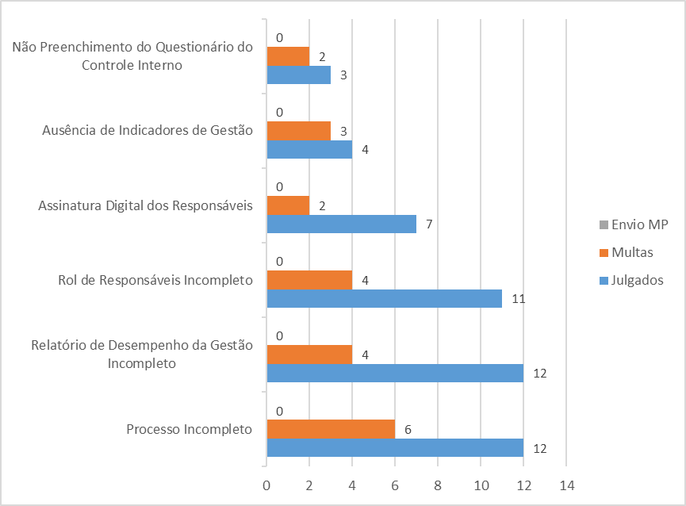
Importância da Devida Composição do Processo de PCA
Fonte: Julgados do TCE em Contas de Gestão no 1º semestre de 2021 em que houve discussão sobre multa durante no Acórdão.

Slide 6
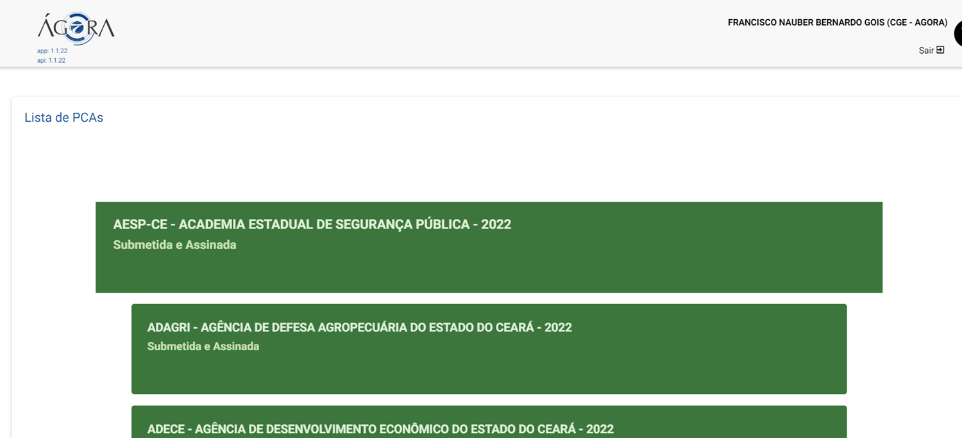
Prestação de Contas Anual no Sistema Àgora/TCE

Slide 7
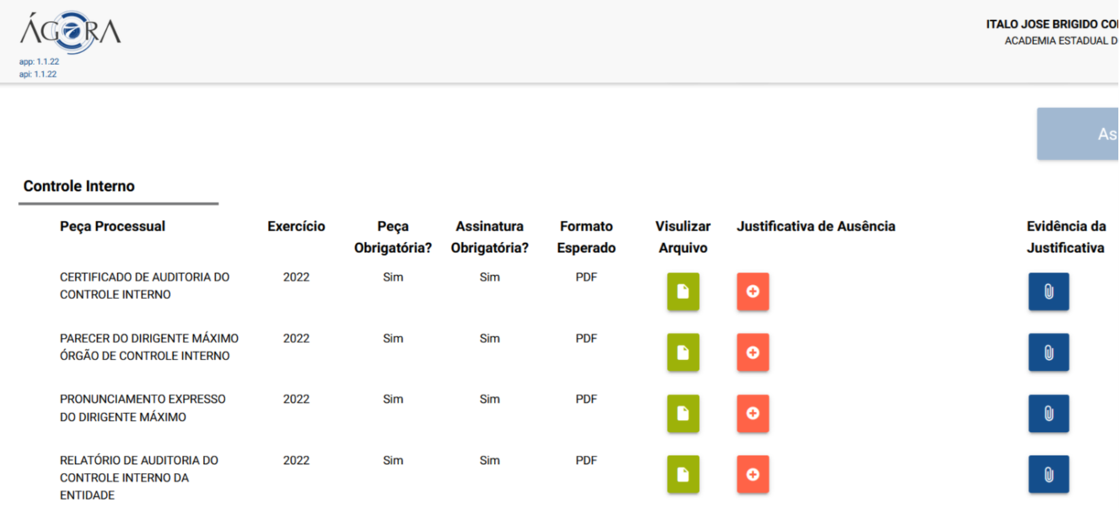
Prestação de Contas Anual no Sistema Àgora/TCE

Slide 8

Relatório de Controle Interno
Agrega informações de diversos sistemas e gera os relatórios de controle interno de mais de 100 órgãos e estatais do Governo do Estado do Ceará
  431 scripts
  Tecnologia de Big Data (Spark ETL)
  Para 2023 , novas Secretarias:
    SECRETARIA DOS DIREITOS HUMANOS
    SECRETARIA DAS MULHERES
    SECRETARIA DOS POVOS INDÍGENAS
    SECRETARIA DA DIVERSIDADE
    SECRETARIA DA IGUALDADE RACIAL
    SECRETARIA DA JUVENTUDE
    SECRETARIA DAS RELAÇÕES INTERNACIONAIS
    SECRETARIA da PROTEÇÂO ANIMAL
Redes Neurais

Slide 9

ATUALIZAÇÃO DE
INFORMAÇÕES DE ÕRGÃOS
GERAÇÃO DE RELATÓRIOS
Redes Neurais
CARGA DE DADOS
UPLOAD DE ARQUIVOS
NO SISTEMA AGORA

Slide 10



CERTIFICADO
R
RELATÓRIO
PARECER

Slide 11




siec
avia
SIAFE
RCI
SACC
e-parcerias
Planilhas das áreas Programáticas

Slide 12
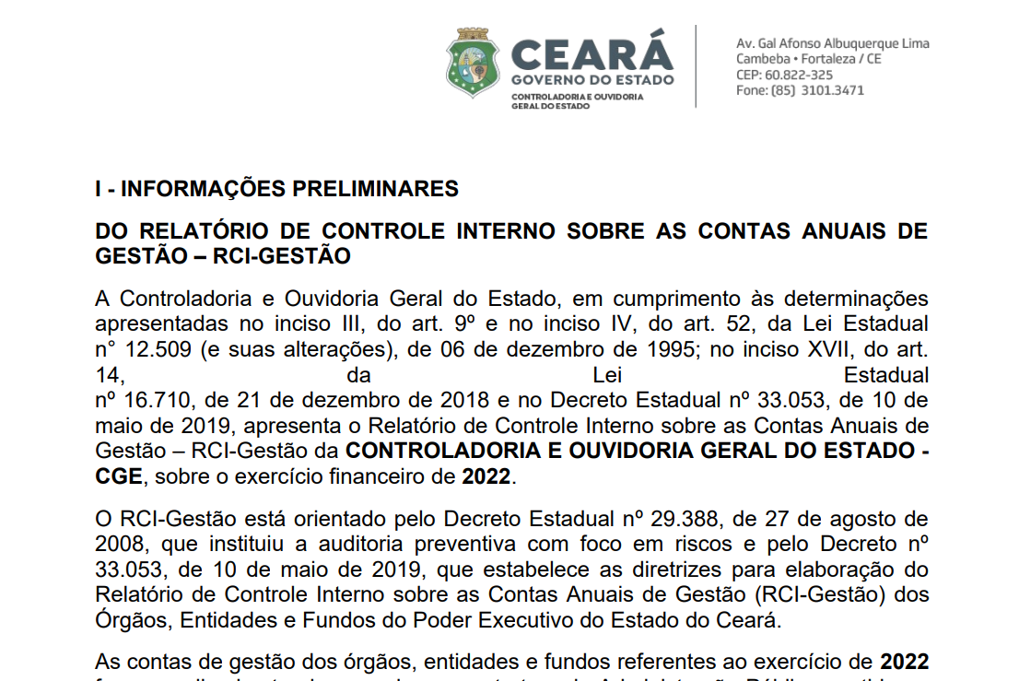

Slide 13
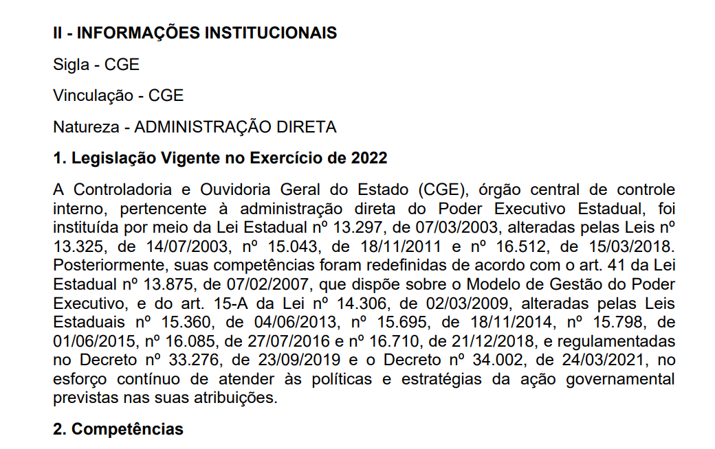

Slide 14
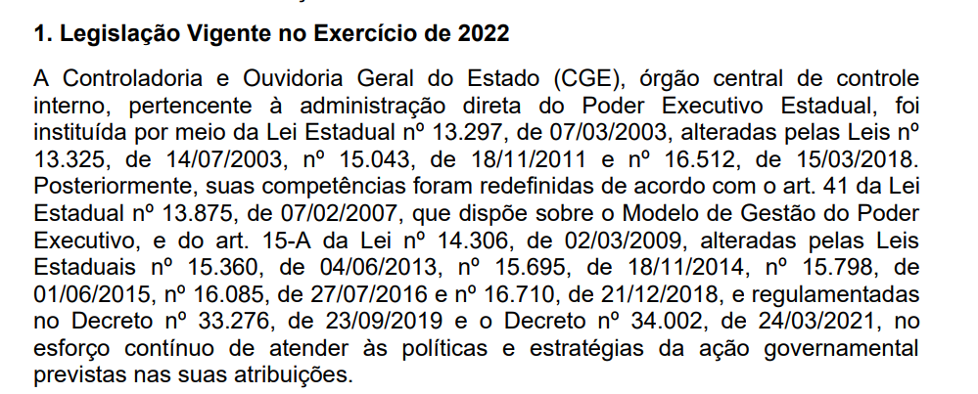

Slide 15
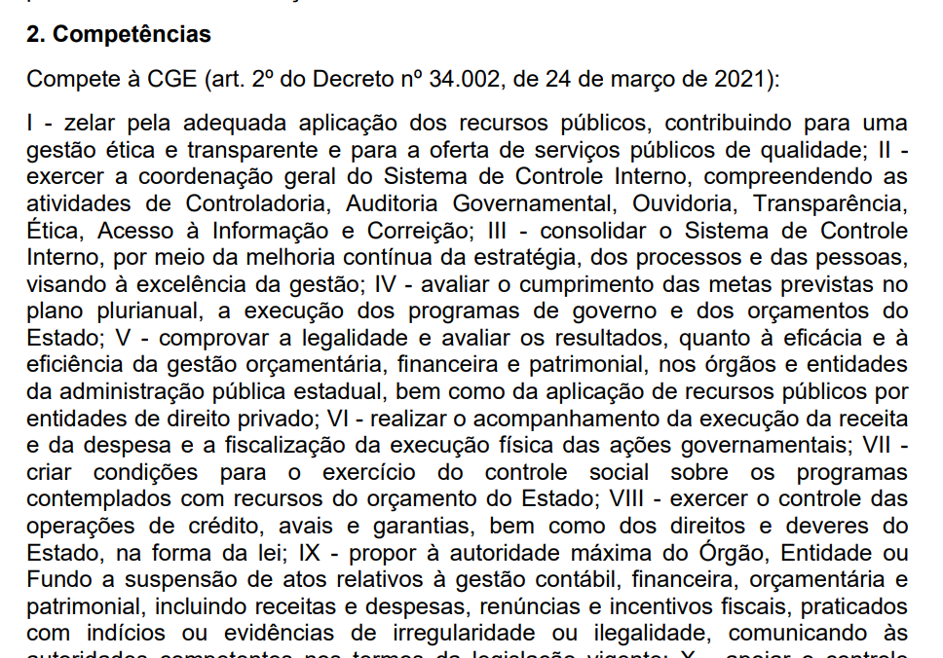

Slide 16
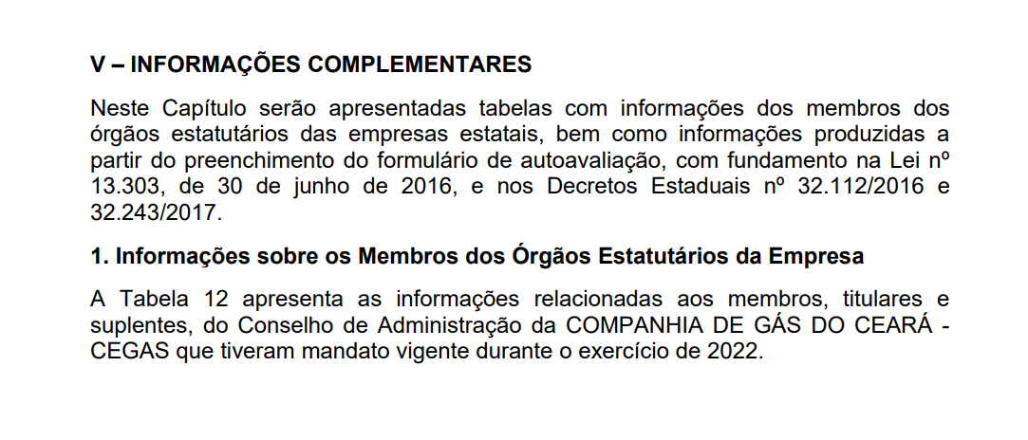

Slide 17
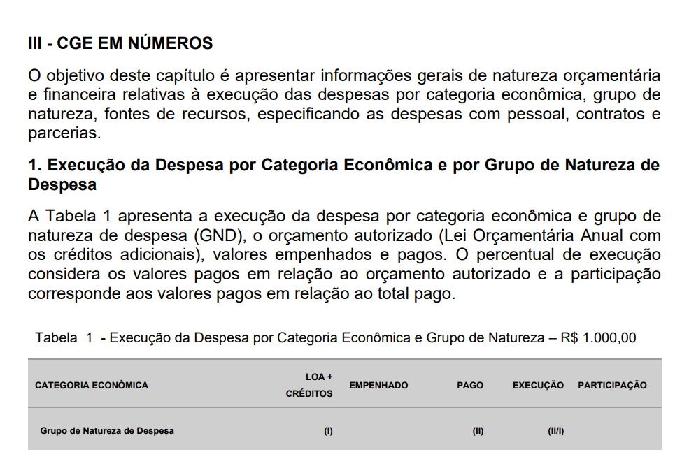
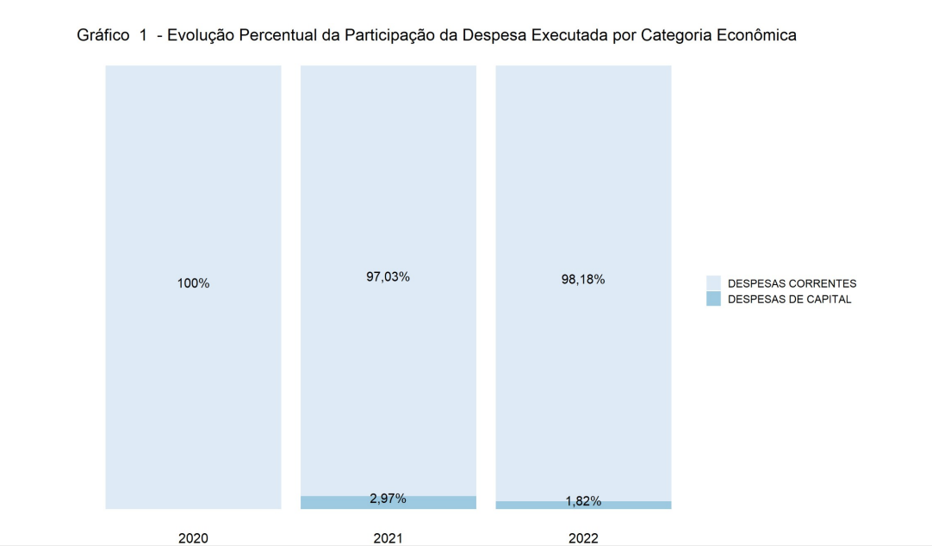


Slide 18
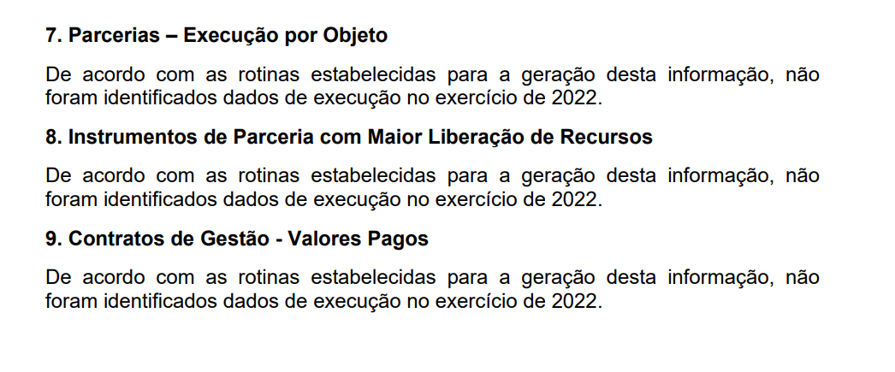

Slide 19
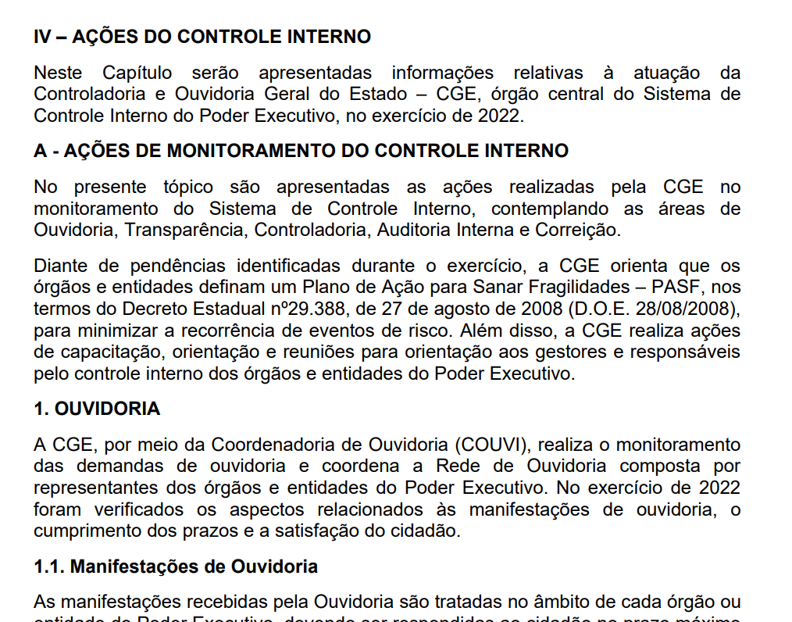

Slide 20
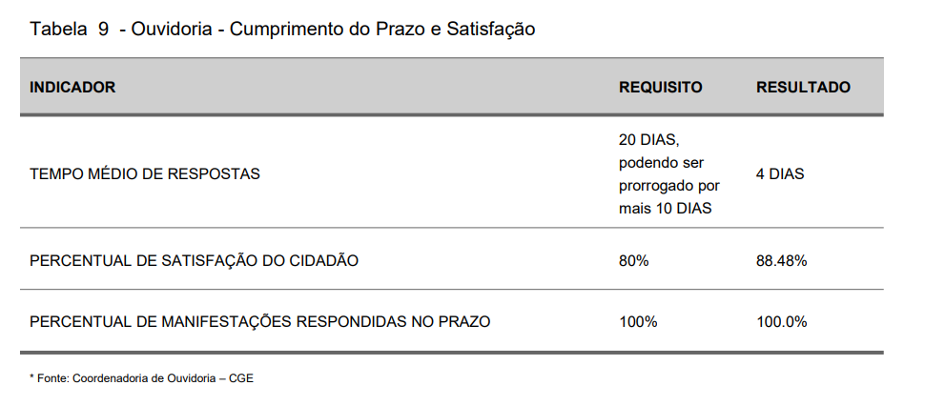

Slide 21
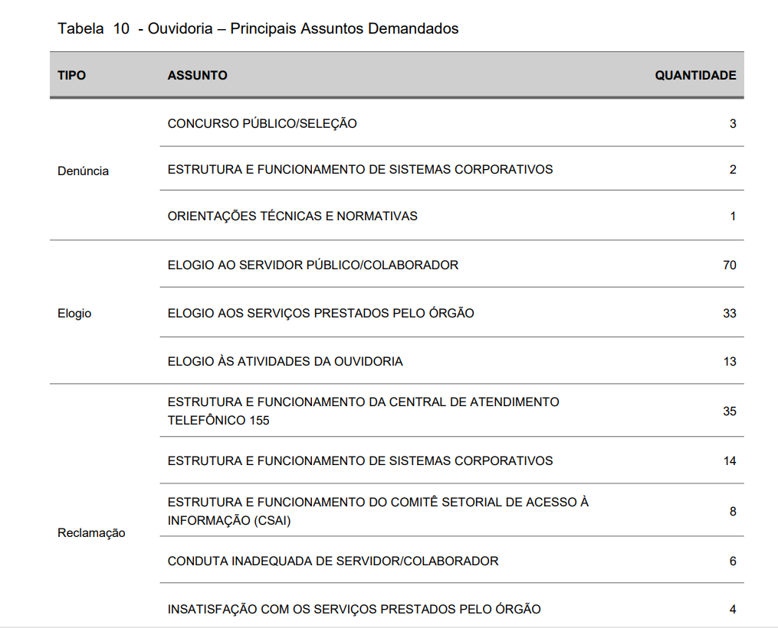

Slide 22
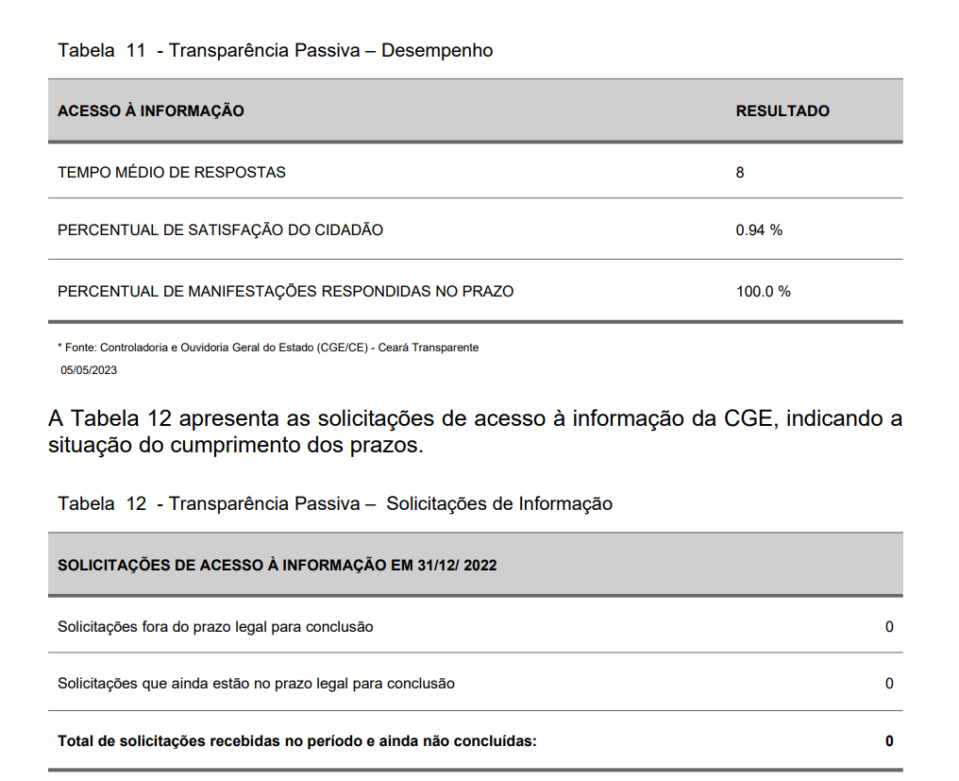

Slide 23
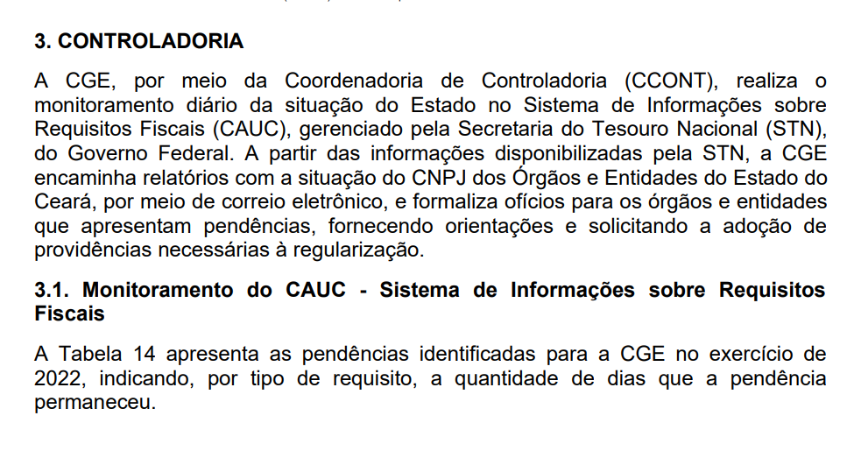

Slide 24
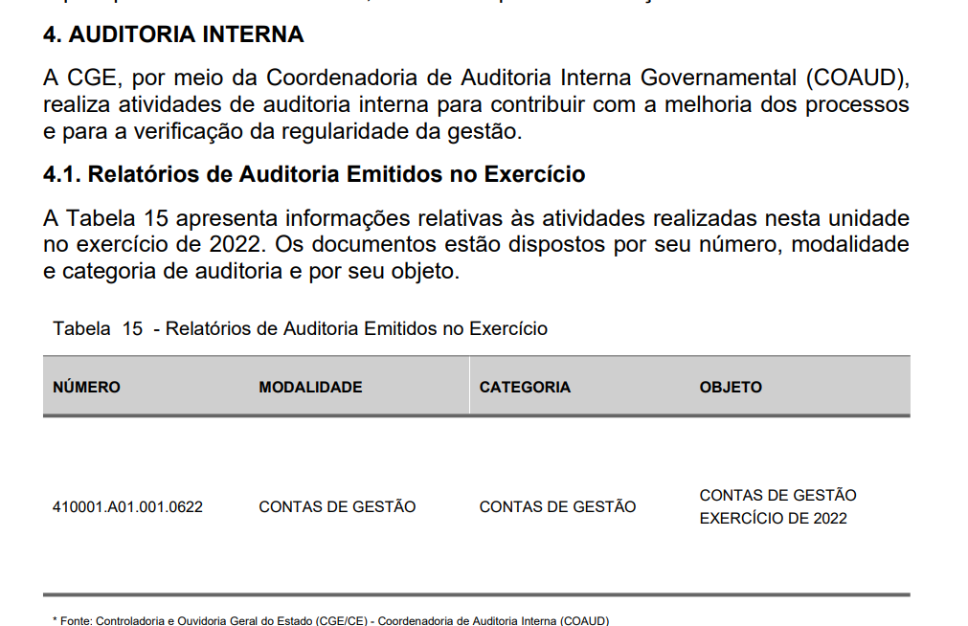

Slide 26
EQUIPE
Coordenadoria de Controladoria - CCONT
Ítalo Brígido - Coordenador
Articuladora – Elayne Cavalcante
Célula de Informações de Controle – Ceico/CCONT
Marcos Nagaki – Orientador
Nauber Gois – Auditor de Controle Interno

Slide 27


